Slide 1
Voice Cube
陳 禹 彤 | 趙 珮 妤

Slide 2
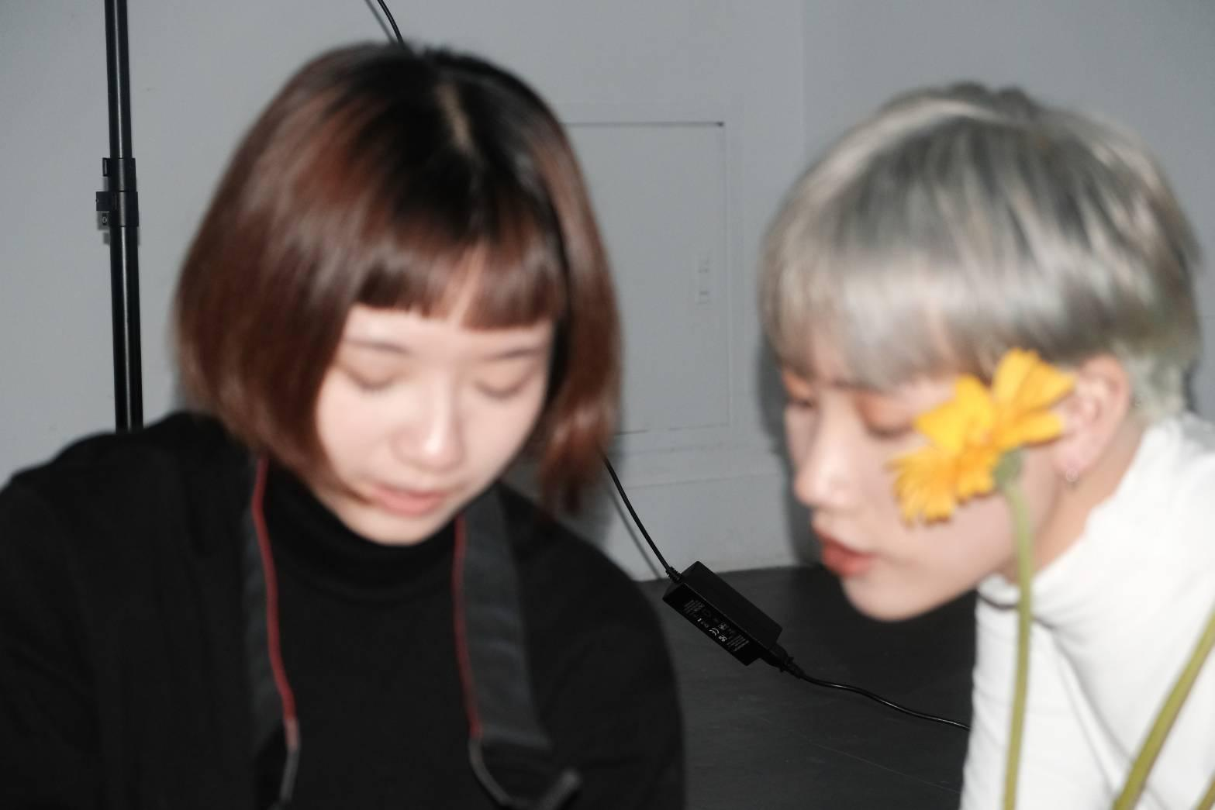
組員介紹
陳禹彤
專長：影像創作、音效剪輯、Motion graphic
擅長軟體：After Effect、Premiere
學習中：After Effect、Unity...（Basically everything）
趙珮妤
專長：聲音與視覺相關、裝置
擅長軟體：Max/msp、processing
學習中：TouchDesinger、python

Slide 3
動機與概述
動機是以「幽默、有趣的小遊戲」為關鍵字發想。進而聯想到做出一個關於腦內劇場的互動遊戲。
以聲音控制角色的行動，以觸發事件的發生。 搭建場景等製作與互動會在Unity內完成。

Slide 4

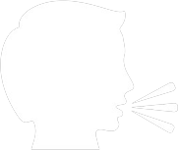

內容
Speak
Techable Machine
Unity
Sound training
Data

Slide 5
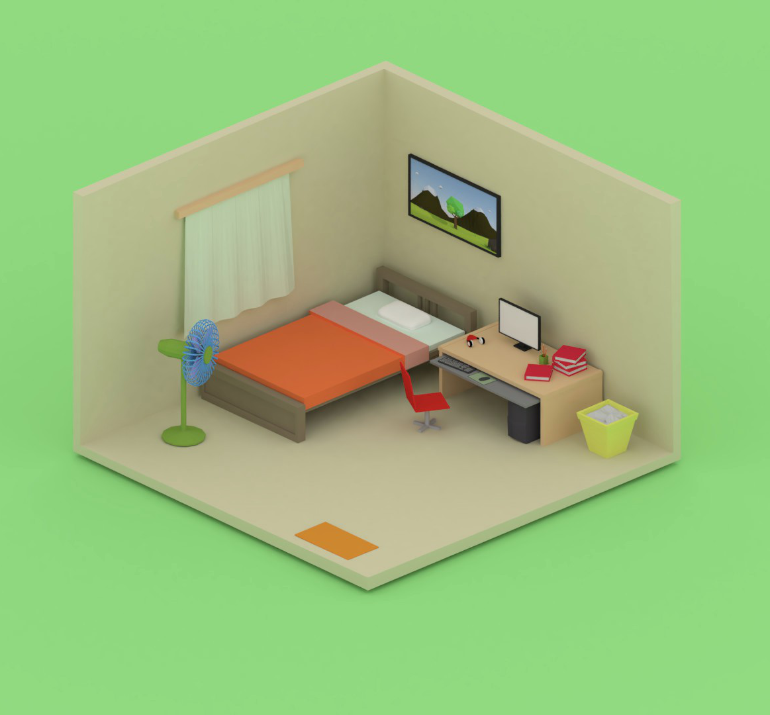
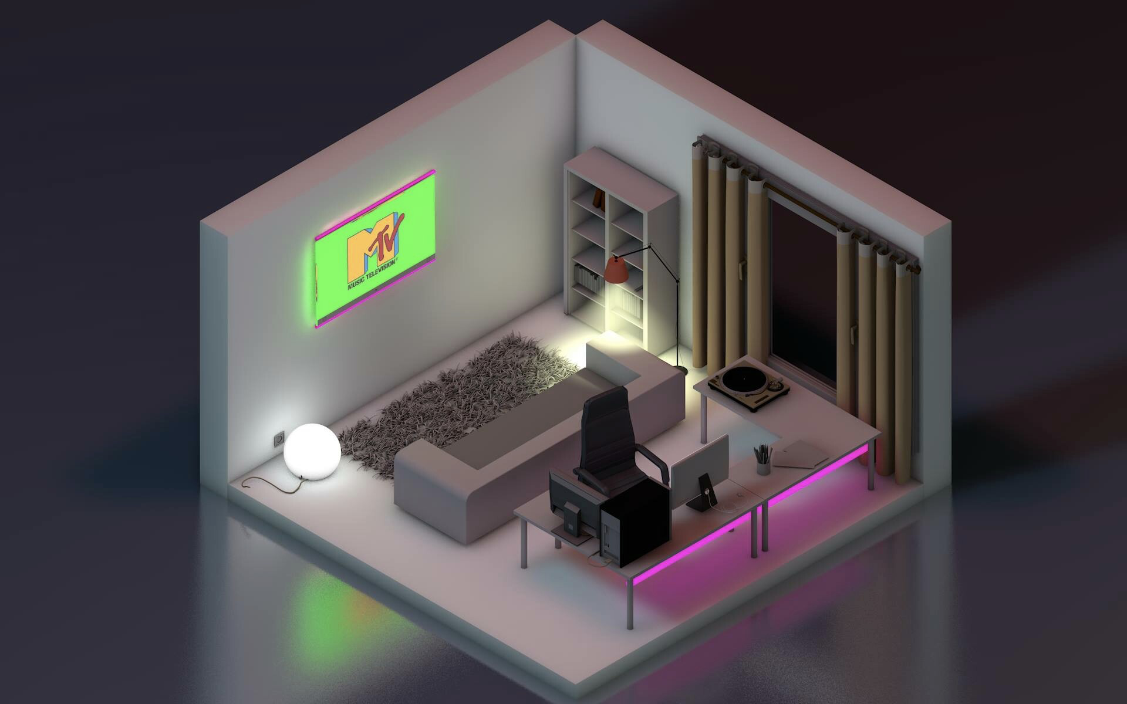
參考圖片

Slide 6
Thank you!

